Slide 1
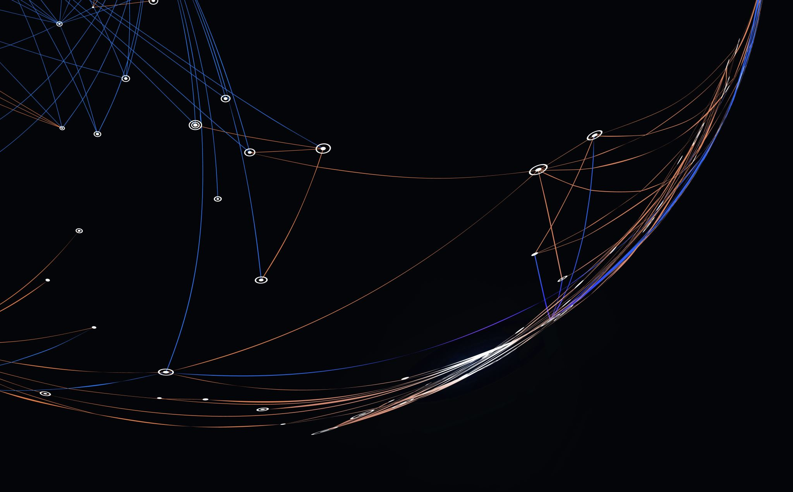
Datensicherungsziele Datenkompression

Slide 2
Speicherort des Backups
Dienste
OneDrive
Google Drive
ABB
GitLab
GitHub
Snapshot replication
Hyper Backup
AOMEI
CloneZilla
Datenträger/Geräte
Externe Festplatte USB-Stick
CD
Magnetband
NAS
DS
RS
DAS

Slide 3
Was für Kompressionsverfahren werden verwendet?
WinRar
7Zip
Zip
----
LZ77-Komprimierung

Slide 4
Weshalb ist Datenkompression insbesondere bei einem Image-Backup wichtig?
Damit weniger Speicherplatz verwendet wird.
Und die Backup Geschwindigkeit erhöht wird.

